Slide 1
ТЕМА
«НАСЕКОМЫЕ»

Slide 2
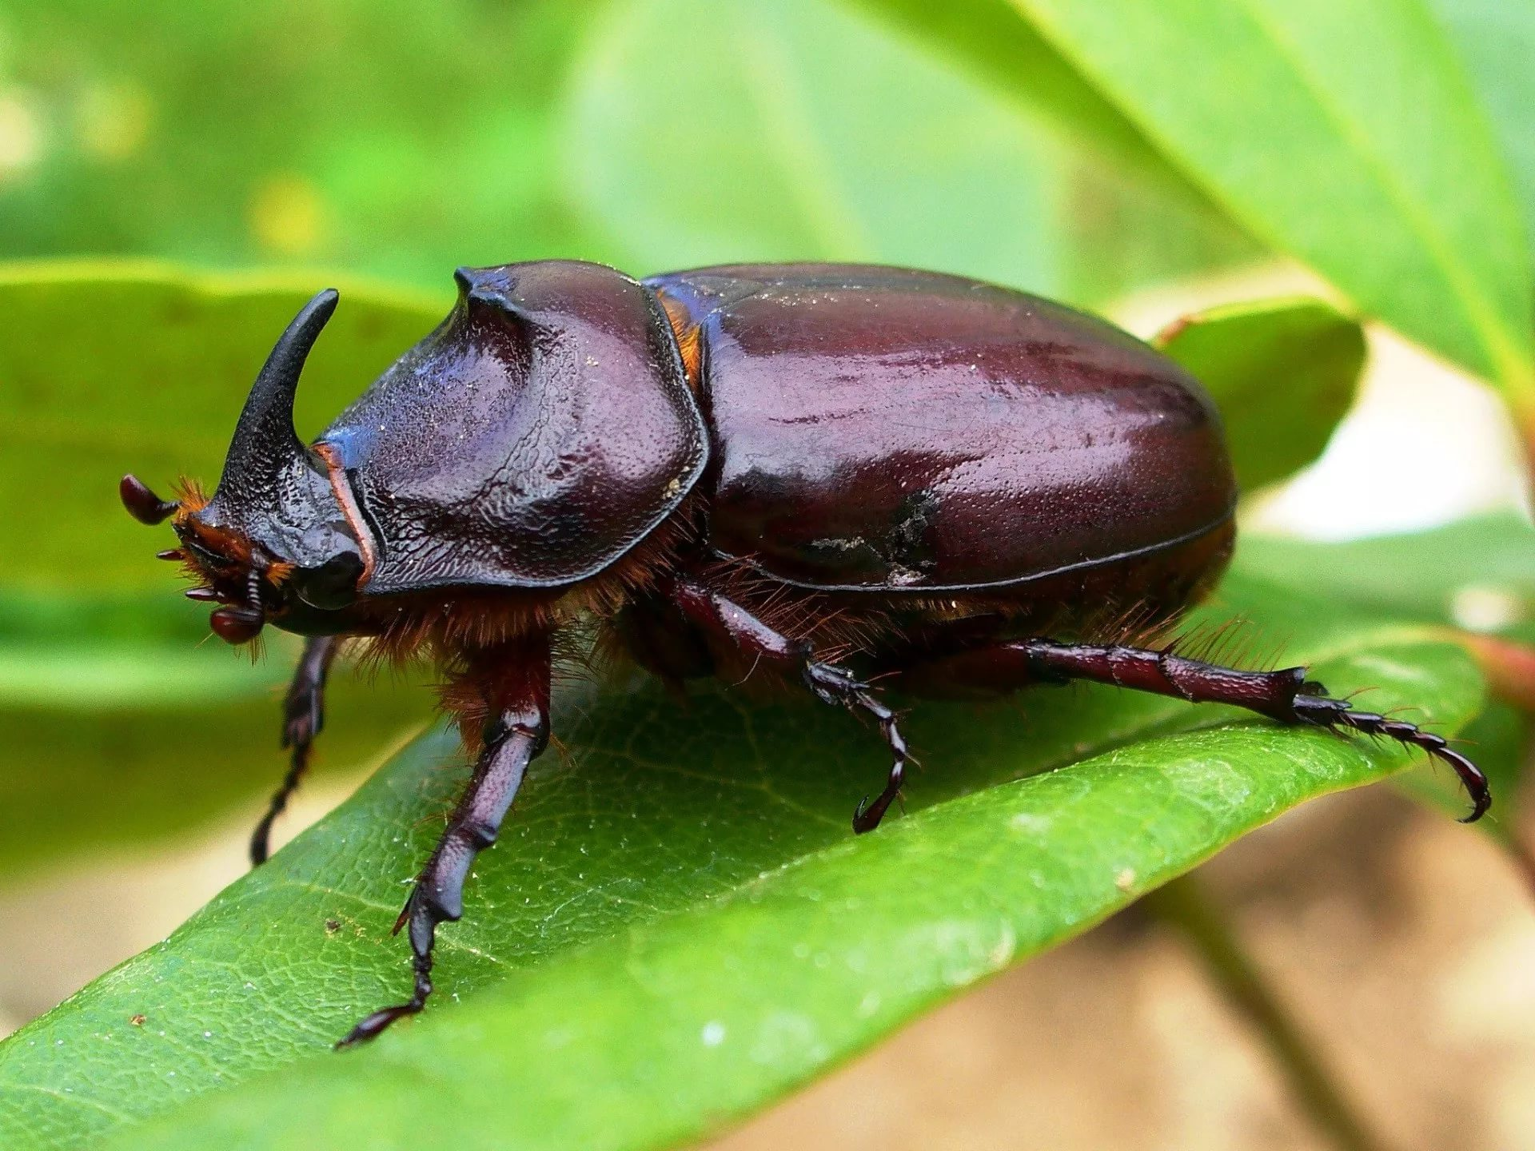
Задание 1. Родителям рекомендуется:
спросить ребенка, какое сейчас время года, какие изменения произошли в природе, в жизни насекомых;
побеседовать с ребенком о насекомых;
рассмотреть жука, божью коровку, бабочку, гусеницу, муравья, пчелу, стрекозу, кузнечика и муху;
рассмотреть части тела насекомых (голову, грудь, брюшко, ноги, крылья, усики);
рассказать ребенку, какую пользу приносят насекомые человеку, учить его бережному отношению к природе;
рассказать, что муха — вредное насекомое, переносчик различных заболеваний.

Slide 3
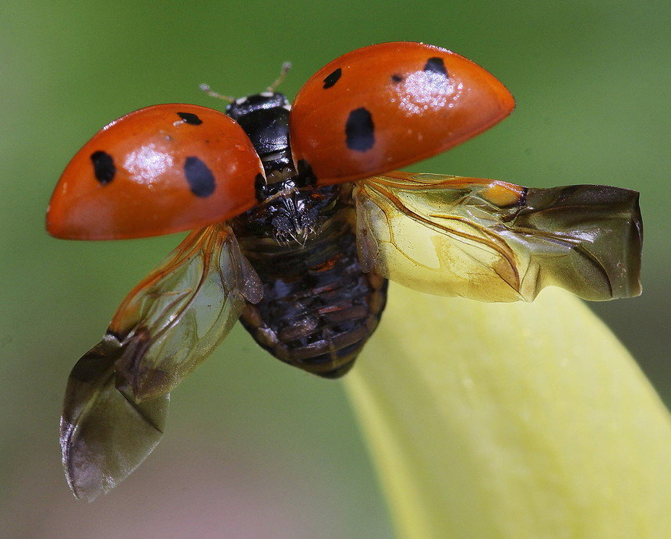
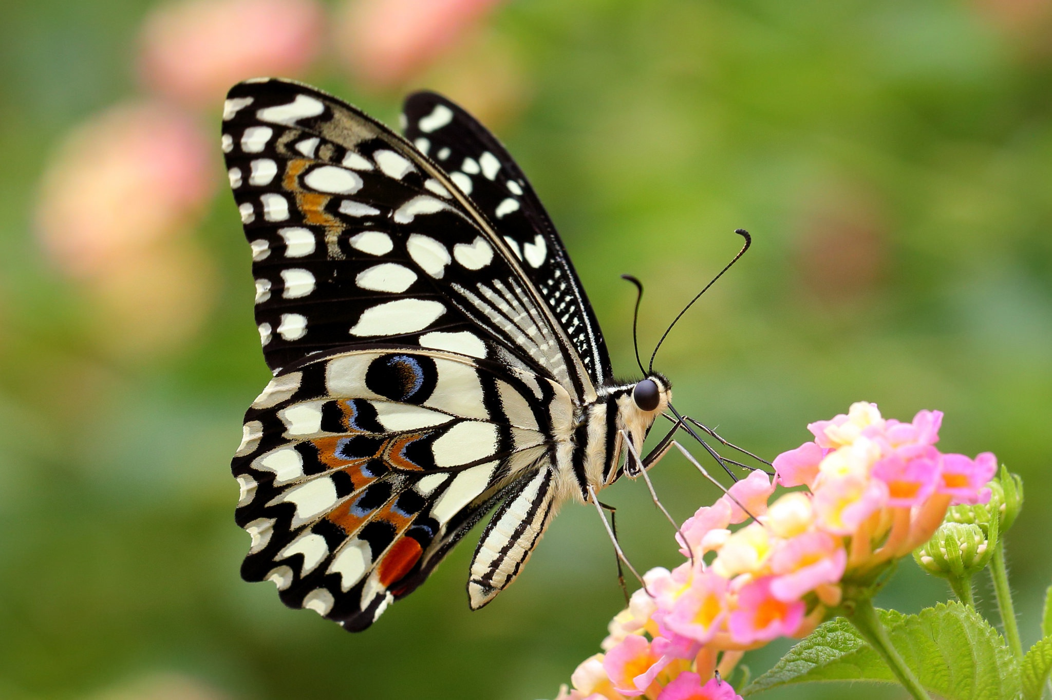
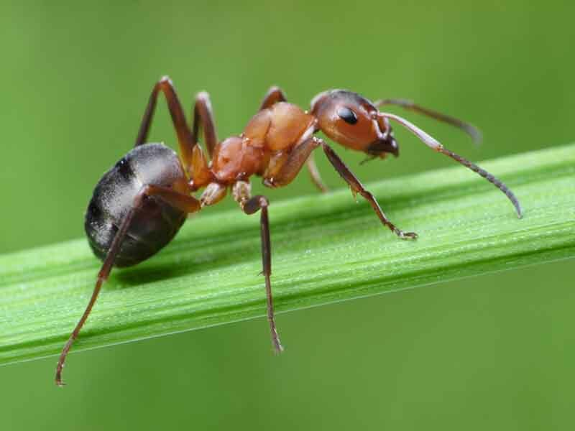
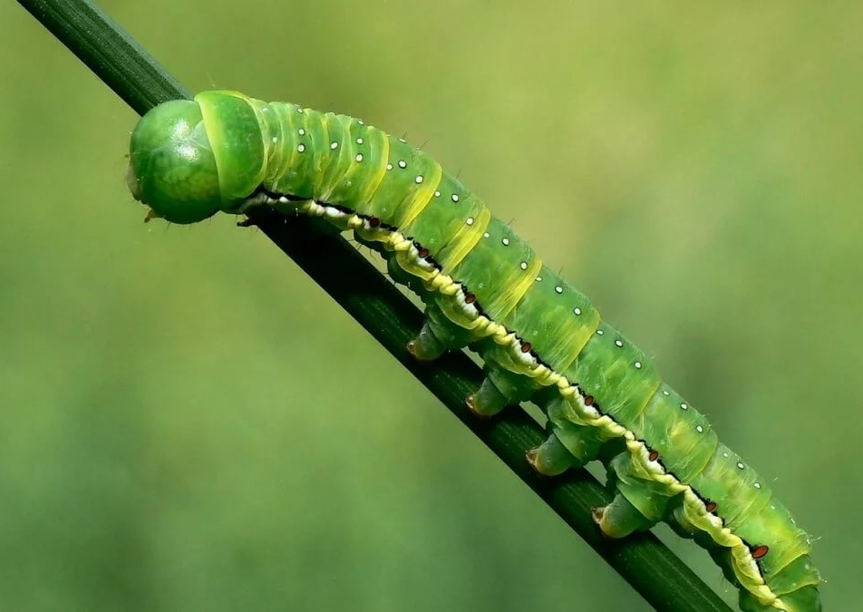

Slide 4
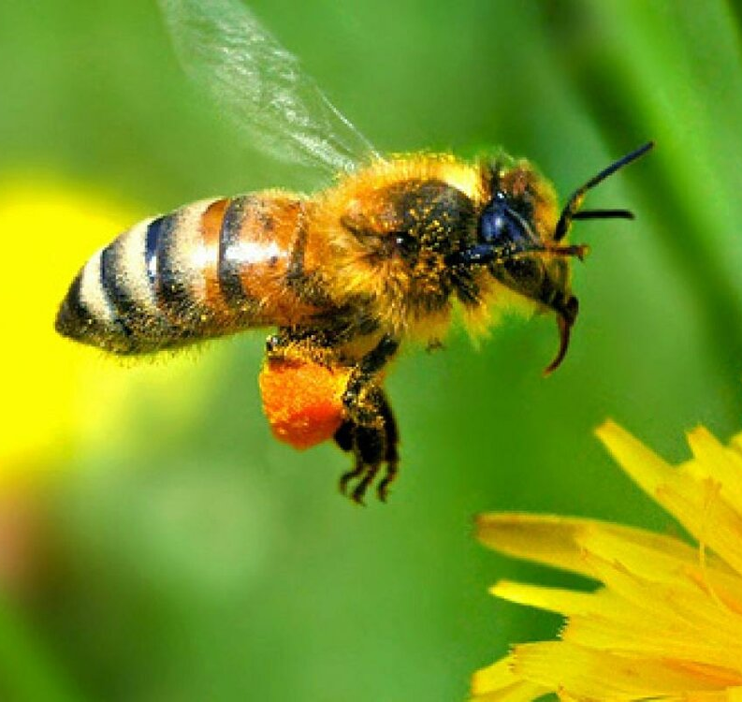
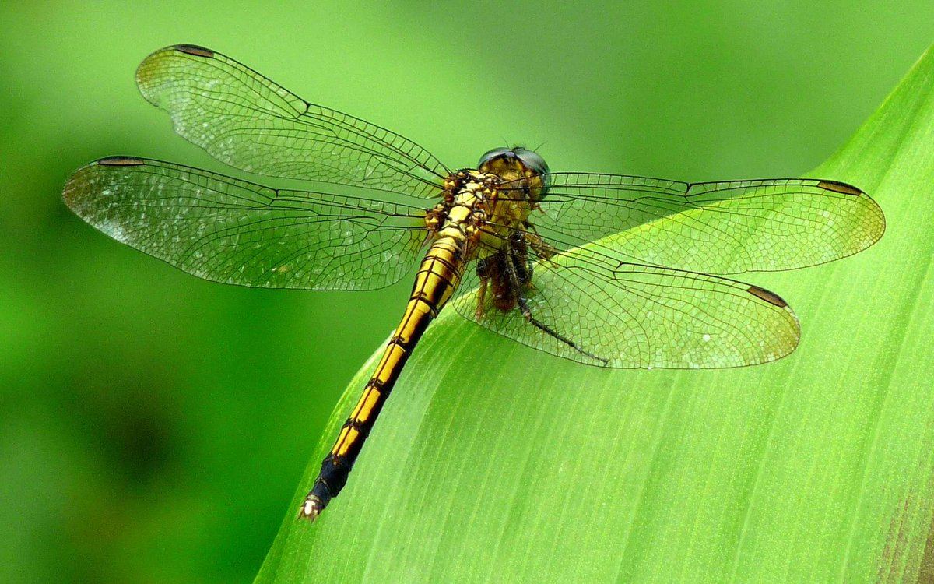
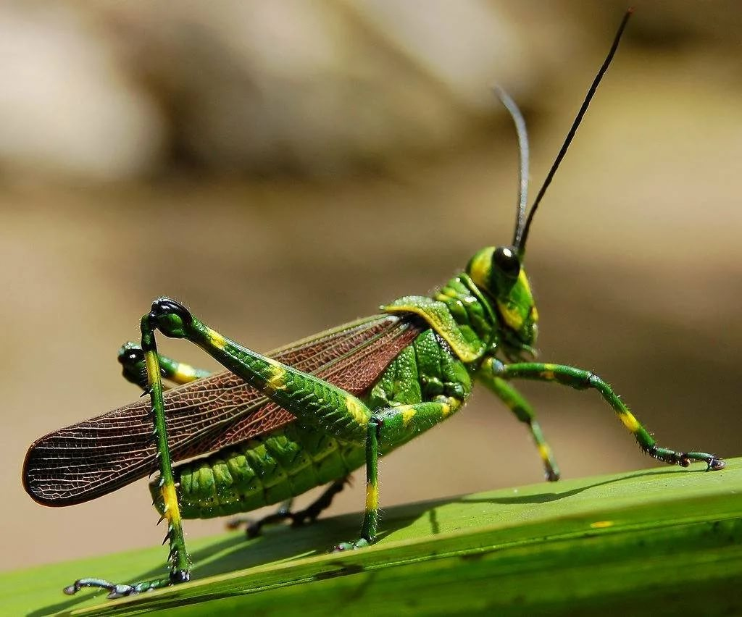
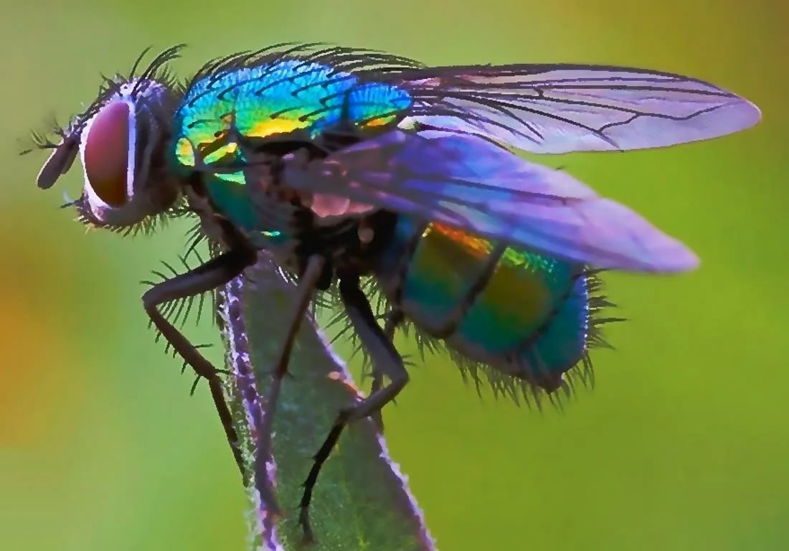

Slide 5
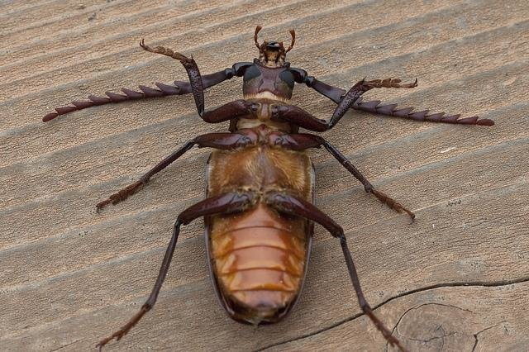
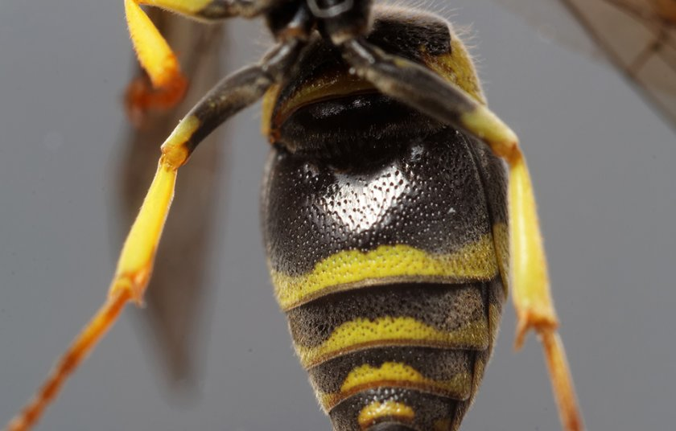
Задание 2. Рассказ:
На земле великое множество насекомых. На брюшке у них поперечные полоски, как бы насечки. Вот откуда название «насекомое».
Насекомые – обжоры: они едят всё; зелень, мелких насекомых, отходы. Насекомые бывают большие и маленькие. Одни летают, другие ползают или прыгают. Одни живут несколько лет, другие – один день. В природе появляются только тогда, когда тепло (весной, летом). Насекомых поедают птицы. Среди насекомых имеются вредители – переносчики болезней человека и животных (мухи), есть и полезные – опыляют растения, дают продукты и сырьё (пчёлы – мёд, воск).

Slide 6
Задание 3. Загадки:
Шевелились у цветка
Все четыре лепестка,
Я сорвать его хотел,
Он вспорхнул и улетел. (бабочка)
Не зверь, не птица,
А нос как спица. (комар)
Осенью в щель забьётся,
А весной проснётся. (муха)
Сок цветов душистый пьёт,
Дарит нам и воск, и мёд,
Людям всем она мила,
А зовут её …(пчела)
Он работник настоящий,
Очень, очень работящий,
Под сосной в лесу густом,
Из хвоинок строит дом. (муравей)
Всех жуков она милей,
Спинка алая на ней,
А на ней кружочки,
Чёрненькие точки. (божья коровка)

Slide 7
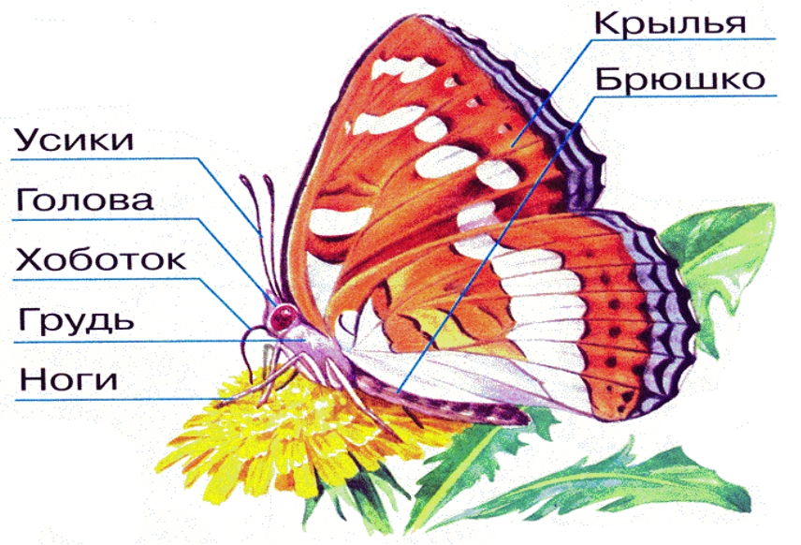
Словарик:
Летать Порхать Опылять Кусаться Плести Ползать Пищать Жужжать Вредить

Slide 8
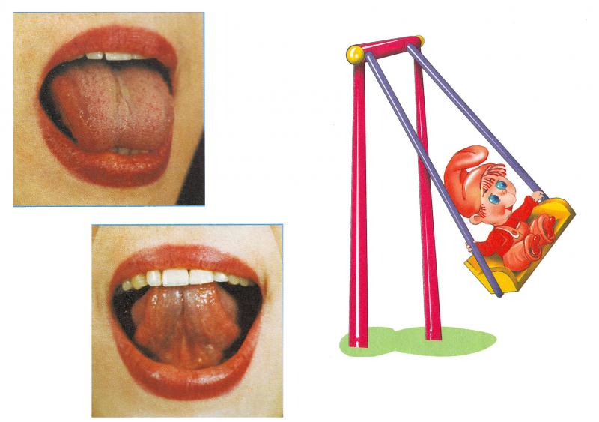
Задание 4. Артикуляционная гимнастика: (каждое упражнение по 5-7 раз)
На полянку выходите, на меня вы посмотрите. Предлагаю поиграть и насекомых изображать.
Божья коровка хоть мала, листья – лучшая еда! Она много листьев съела и, конечно, потолстела. | (Щеки «надуть и сдуть»)
Муха, муха-цокотуха - позолоченное брюхо. Муха села на цветок – будет чистить хоботок. | («Заборчик – трубочка») Заборчик – улыбнуться, зубы видны, удерживать в таком положении.
Наш кузнечик – озорник тянет губки к ушкам. - Посмотрите, - говорит, - я теперь – лягушка! | («Улыбка») – удерживать сильно растянутые губы в улыбке, зубы не видны.
Кто играет на гитаре, а муравей на дудочке, Губы тянет он вперёд узкой – узкой трубочкой. | («Трубочка»)
Бабочка – красавица, над полянкой пляшет – Крылышками машет. | («Качели»)

Slide 9
Задание 5. КТО КАК ПЕРЕДВИГАЕТСЯ:
Зеленый кузнечик прыгает, а полосатая пчела … (летает).
Майский жук ползает, а маленький кузнечик …(прыгает).
Большеглазая стрекоза летает, а трудолюбивый муравей …(ползает).
Надоедливая муха летает, а красивая бабочка …(порхает).
Маленький комар летает, а большой кузнечик….
Красный муравей ползает, а прозрачнокрылая стрекоза ….
Сильный муравей ползает, а беззаботный кузнечик ….
Задание 6. ИСПРАВЬ ОШИБКИ:
Муравей живет в улье.
Муха плетет паутину.
Комар ловит птиц.
Шмели строя муравейник.
Муравей вылез в муравейник.
Стрекоза летает под землей.
Гусеница ползает над веткой.
Бабочка порхает в цветком.
Пчела залетела из улей.

Slide 10
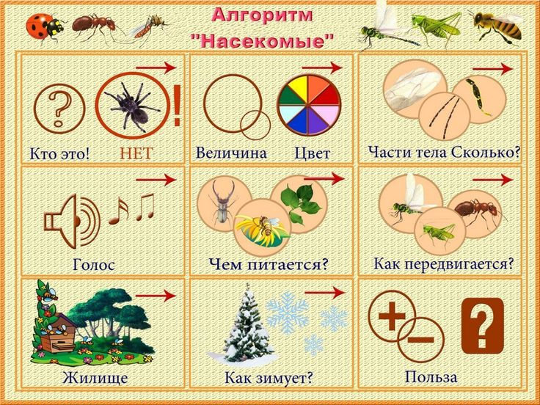
Задание отправить видеофайлом:
Сделать описательный рассказ одного насекомого.

